Slide 1

Đồ án AI Nhận diện biển số xe
Nhóm OCR
1

Slide 2
Mục lục
1
Giới thiệu thành viên
Hướng tiếp cận
2
3
Mô hình sử dụng
Kết quả
4
2

Slide 3
1
Giới thiệu thành viên
3

Slide 4


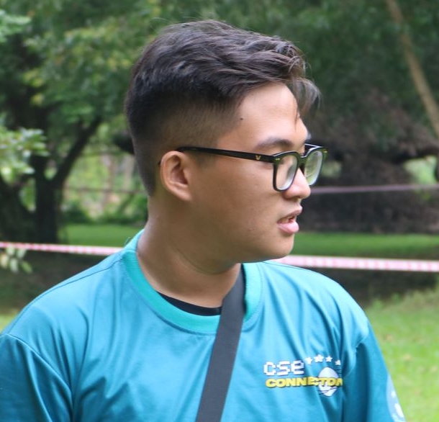



Phương Chung Tú 2010767
Nguyễn Đắc Hoàng Phú
2010514
Trà Trung Tín
2010702
Phạm Hữu Phú
2010516
4

Slide 5
Đặt vấn đề
Ngày nay việc ứng dụng OCR vào nhận diện biển số xe ngày càng được sử dụng rộng rãi. Nhờ đó mà giảm thiểu được các vụ vi phạm giao thông, hỗ trợ CSGT phát hiện được các phương tiện vi phạm. Do đó, nhóm chúng em đã chọn ứng dụng đó để làm chủ đề cho bài báo cáo của chúng em.
5

Slide 6



Ngôn ngữ/ Framework sử dụng
Python
Tensorflow
openCV
6

Slide 7
2
Hướng tiếp cận
7

Slide 8
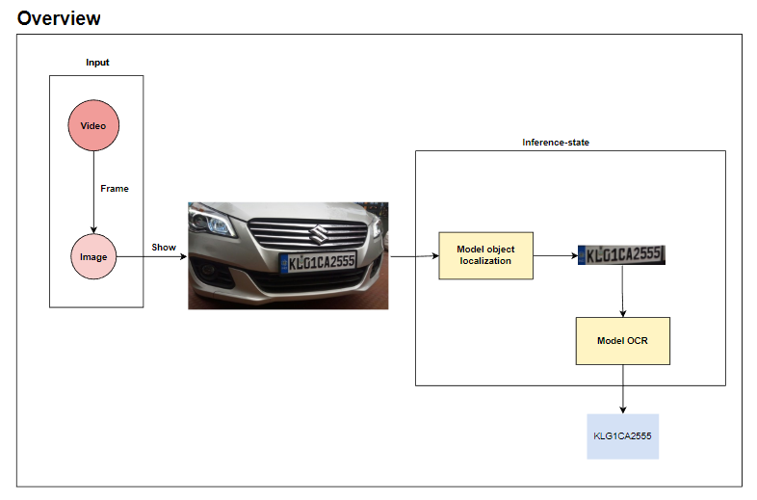
Mô hình tổng quát
8

Slide 9
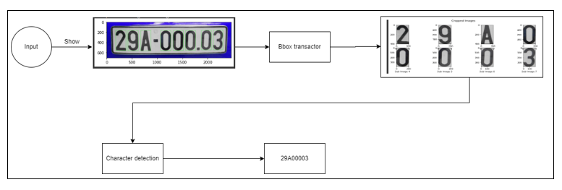
Mô hình Classification
9

Slide 10
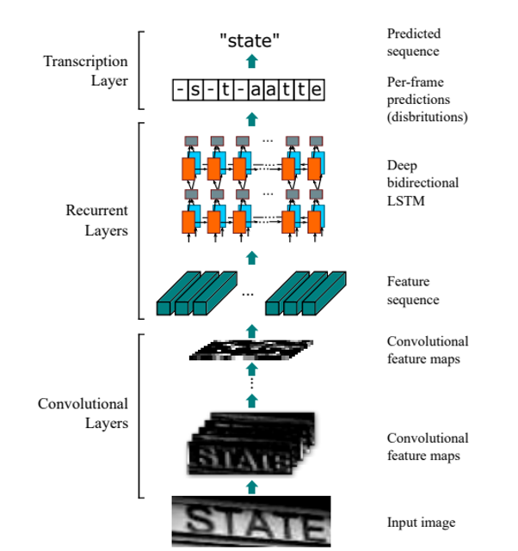
Mô hình End to End
10

Slide 11
Dữ liệu biển số xe
Dữ liệu nhận diện chữ
Dữ liệu khác
Nguồn dữ liệu sử dụng
Gồm 100,000 hình ảnh biển số xe với kích thước (1025,128,3)
Gồm 5000 ảnh màu biển số xe và 500 ảnh biển số xe dưới dạng bounding box
Gồm 100,000 hình ảnh kích thước (128,128,3) đã qua xử lý. Mỗi hình ảnh là 1 ký tự và có nhãn là ký tự đó
11

Slide 12
3
Mô hình sử dụng
12

Slide 13
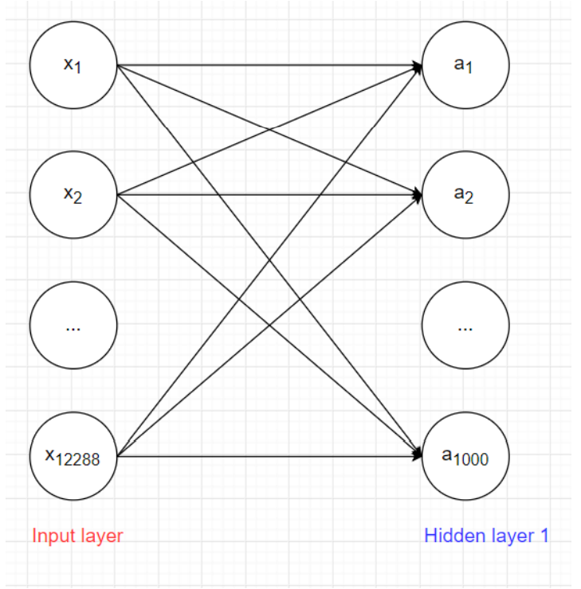
Vấn đề của fully connected neural network
Lấy ví dụ về bài toán xử lý ảnh, thì ảnh 64*64 được biểu diễn dưới dạng 1 tensor 64*64*3 => để biểu thị hết nội dung của bức ảnh thì cần truyền vào input layer tất cả các pixel (64*64*3 = 12288). Nghĩa là input layer giờ có 12288 nodes.
Age
32 years
13

Slide 14
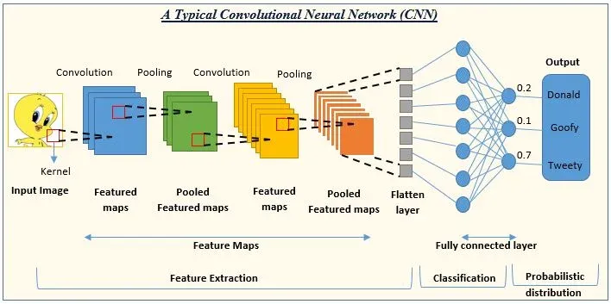
Mô hình CNN
14

Slide 15
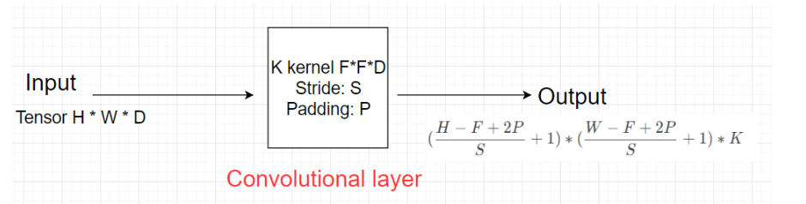
Convolutional Layer
15

Slide 16
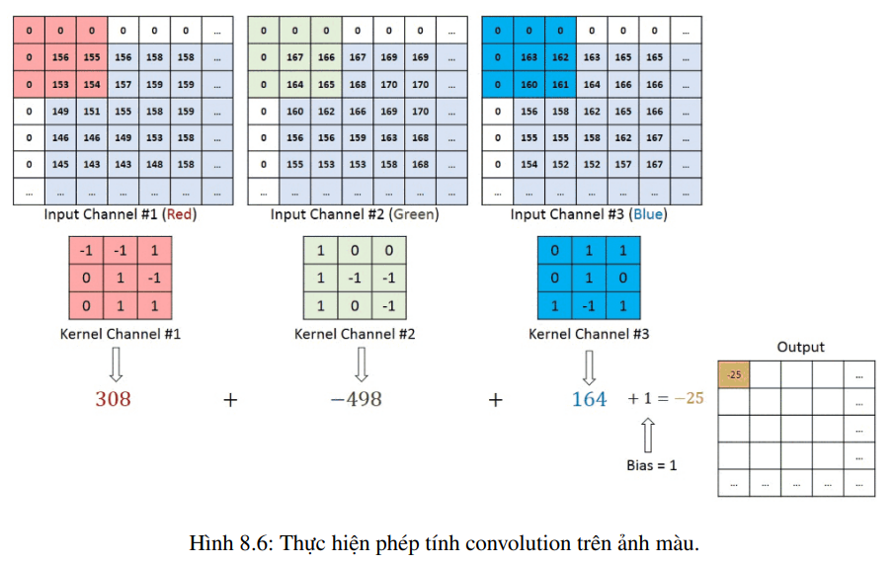
Convolutional Layer
16

Slide 17
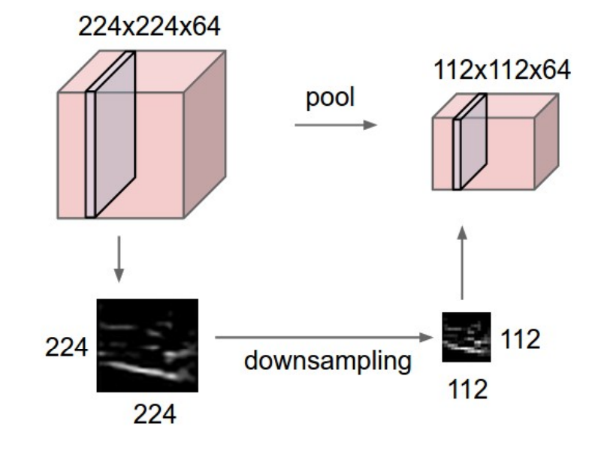
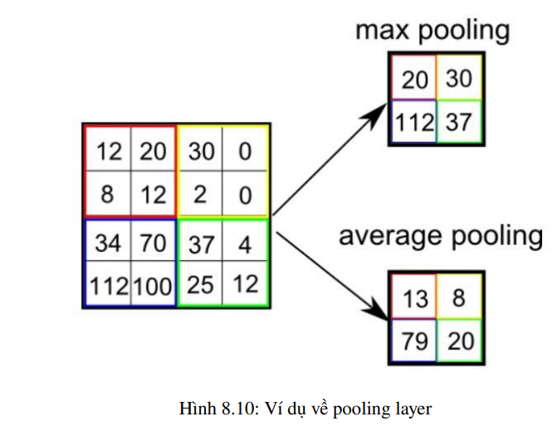
MAX Pooling layer
17

Slide 18
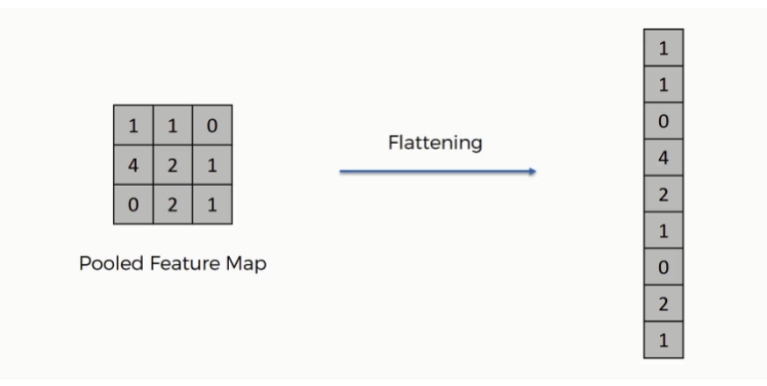
Flatten layer
18

Slide 19
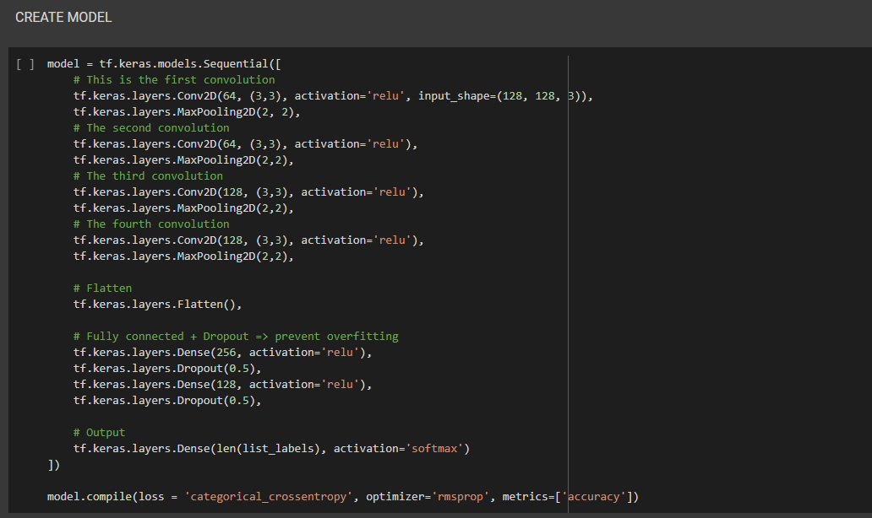
Hiện thực mô hình
19

Slide 20
4
Kết quả mô hình
20

Slide 21
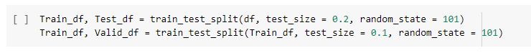
Train model
21

Slide 22
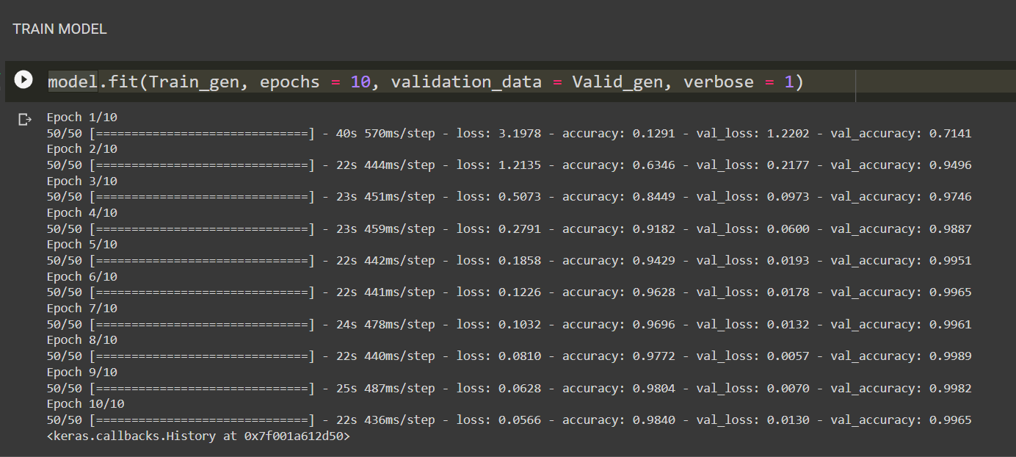
Train model
Việc train model sẽ tốn cỡ 5 phút (có sử dụng GPU)
22

Slide 23
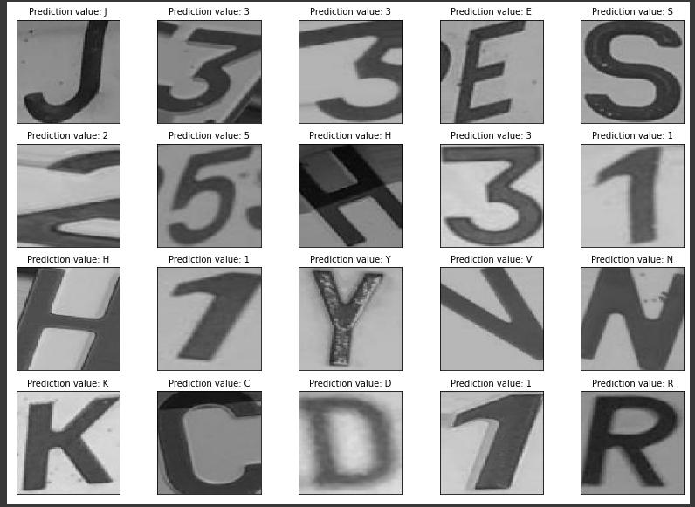
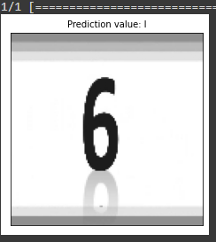
Nhận diện ký tự
Tỉ lệ chính xác lên đến 99,75%
23

Slide 24
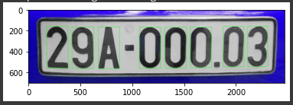
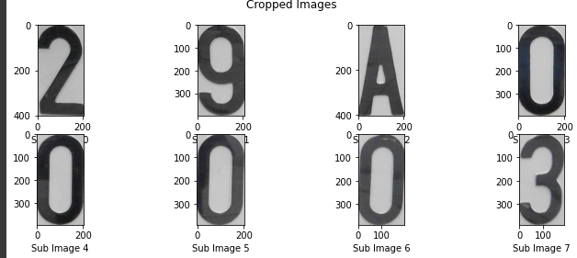
Bbox Extractor
Các ký tự trong biển số xe được trích xuất sử dụng Bbox Extractor
24

Slide 25
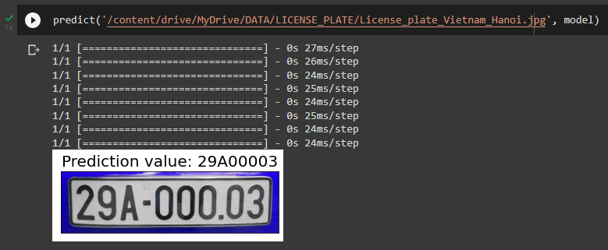
Nhận diện biển số xe
25

Slide 26
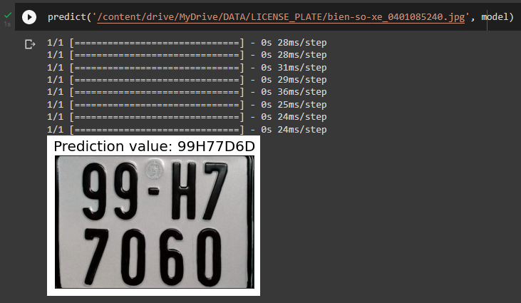
Nhận diện biển số xe
26

Slide 27






Đánh giá
Điểm mạnh
Điểm yếu
Thời gian cho kết quả nhanh và model khá nhẹ
Do script tự động trích xuất nên vẫn còn một số case sai mà nhóm vẫn chưa phát hiện được
27

Slide 28

Thanks for watching!
28

